Slide 1
Gentechnik
Und Ihre Folgen

Slide 2
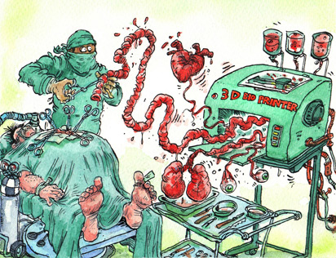
Bioprinter
Spezielle Art des 3D-Druckers
Ab 2018 soll der Drucker zum Einsatz kommen
Einsatz in der Medizin
Einsatz in der Lebensmittelindustrie

Slide 3
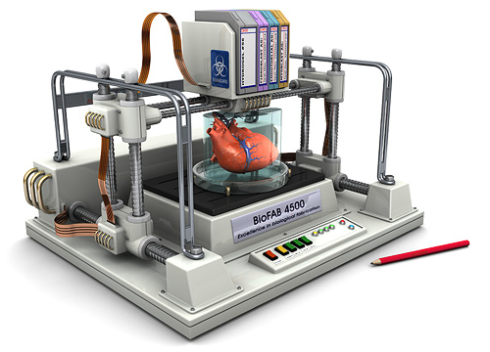
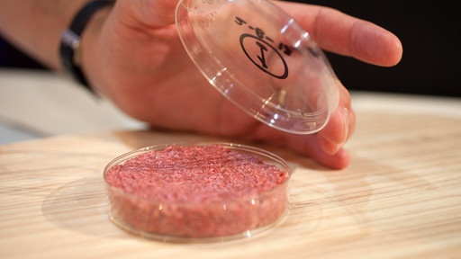
Medizinischer Einsatz
Medizinischer Einsatz

Slide 4

DNA-Analysen online
Abstammung
Genetisch bedingte Krankheiten
Datenschutz
Nicht nur Genetische Veranlagung
Keine Krankheitanalyse mehr

Slide 5
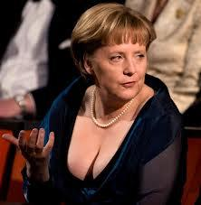
Brustkrebsgen
Etwa 5-10% aller Brustkrebserkrankungen haben erbliche Gründe
Wenn eines der 4 bekannten Brustkrebsgene mutiert ist, wird die Brustkrebschance auf 50-80% geschätzt.

Slide 6
Brustkrebsgen
Potentielle Konsequenzen:
Brustamputation
Vorsorgliche Bestrahlung
Depression durch Diagnose
Embryonenselektion

Slide 7
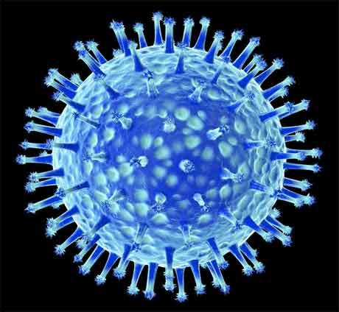
Supervirus
Forschung in den Niederlanden mit dem H5N1-Virus (Vogelgrippe)
Vorteile:
Mögliche Früherkennung von Pandemie-Fällen
“Universellen” Impfstoff (z.B. für Influenza)
Nachteile:
Nutzen der Forschungsdaten für Bio-Attacken
Leicht übertragbar (Tröpfcheninfektion)

Slide 8

Impfung gegen Nikotin
Injektion eines Antikörper-Gens in Leberzellen
Leberzellen produzieren Proteine, die Nikotin binden
Weniger Nikotin kommt am Gehirn an
Erste erfolgreiche Tests mit Mäusen
Notes:
^ Alex, yo!

Slide 9
Zeit für Fragen
Und Danke für eure Aufmerksamkeit

